Slide 1

ТЕМА УРОКА: ЗАЩИТА ИНФОРМАЦИИ ОТ ВРЕДОНОСНЫХ ПРОГРАММ
Чудная Людмила Григорьевна
МБОУ СОШ №1 г. Нерюнгри

Slide 2

ЦЕЛЬ:
дать понятие “компьютерный вирус”, “антивирусная программа”; рассмотреть различные классификации вирусов; изучить методы защиты от компьютерных вирусов; познакомиться с различными антивирусными программами.

Slide 3

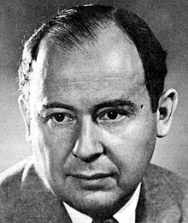
История компьютерных вирусов
Джон фон Нейман
венгеро-американский математик, сделавший важный вклад в квантовую физику, квантовую логику, функциональный анализ, теорию множеств, информатику, экономику и другие отрасли науки

Slide 4
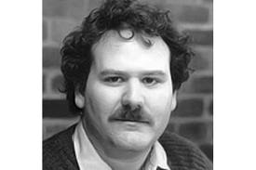
История компьютерных вирусов
Фред Коэн
вошел в историю, как создатель первого компьютерного вируса. Случилось это в 1983 году. Фреду, аспиранту факультета программирования университета Калифорнии, принадлежит сам термин

Slide 5

История компьютерных вирусов
Первый известный вирус был написан для компьютера Univac 1108 (конец 1960-х - начало 1970-х годов). Он назывался Pervading Animal

Slide 6
История компьютерных вирусов
в начале 1970-х в ARPANET появился первый вирус, умеющий распространяться по сети. Он назывался Creeper и был способен самостоятельно выйти в сеть через модем и сохранить свою копию на удаленной машине. На зараженных компьютерах вирус обнаруживал себя сообщением "I'M THE CREEPER: CATCH ME IF YOU CAN".

Slide 7
История компьютерных вирусов
В 1984 году вышли в свет первые антивирусные программы - CHK4BOMB и BOMBSQAD. Программы анализировали загрузочные модули и позволяли перехватывать запись и форматирование, выполняемые через BIOS.

Slide 8
История компьютерных вирусов
Первую настоящую глобальную эпидемию вызвал в 1986 году вирус Brain: вирус заражал загрузочные сектора, менял метку диска на "(c) Brain" и оставлял сообщение с именами, адресом и телефоном авторов.

Slide 9
История компьютерных вирусов
В 1987 году был написан первый по-настоящему вредоносный вирус – Lehigh. Он заражал только системные файлы COMMAND.COM и был запрограммирован на удаление всей информации на инфицированном диске.

Slide 10
История компьютерных вирусов
OneHalf, вирус, обнаруженный в июне 1994 года, вызвал глобальную эпидемию во всем мире, в том числе в России. Он заражал загрузочные сектора дисков и COM/EXE-файлы, увеличивая их размер на 3544, 3577 или 3518 байта.

Slide 11
История компьютерных вирусов
В августе 1995 появился Concept - первый вирус, поражавший документы Microsoft Word.

Slide 12

Компьютерный вирус
вид вредоносного программного обеспечения, способный создавать копии самого себя и внедряться в код других программ, системные области памяти, загрузочные секторы, а так же распространять свои копии по разнообразным каналам связи, с целью нарушения работы программно-аппаратных комплексов, удаления файлов, приведения в негодность структур размещения данных, блокирования работы пользователей или же приведение в негодность аппаратных комплексов компьютера.

Slide 13
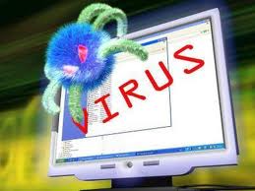
Компьютерный вирус
это небольшая программа, написанная программистом высокой квалификации, способная к саморазмножению и выполнению разных деструктивных действий.

Slide 14
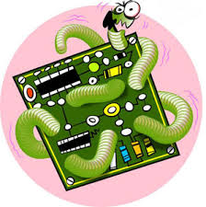
Классификация компьютерных вирусов
Компьютерный вирус
загрузочный
макровирусы
файловый
Вирусы-спутники
Вирусы семейства DIR
Загрузочно-файловые
Вирусы-невидимки
ретровирусы
Вирусы-черви
Скрипт-вирусы

Slide 15
Основные ранние признаки заражения компьютера вирусом:
уменьшение объема свободной оперативной памяти;
замедление загрузки и работы компьютера;
непонятные (без причин) изменения в файлах, а также изменения размеров и даты последней модификации файлов;
ошибки при загрузке операционной системы;
невозможность сохранять файлы в нужных каталогах;
непонятные системные сообщения, музыкальные и визуальные эффекты и т.д.

Slide 16
Признаки активной фазы вируса:
исчезновение файлов;
форматирование жесткого диска;
невозможность загрузки файлов или операционной системы.

Slide 17

Антивирус
это программа, выявляющая и обезвреживающая компьютерные вирусы

Slide 18
Типы антивирусных программ:
Программы-детекторы
Программы-лекари
Программы-ревизоры
Лекари-ревизоры
Программы-фильтры
Программы-вакцины

Slide 19

Физминутка

Slide 20
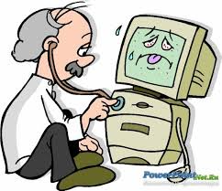
Практическая часть «Защита от компьютерных вирусов»
С помощью антивирусной программы, установленной на вашем компьютере, проверить компьютер на наличие вирусов и при их обнаружении вылечить зараженные файлы.

